Slide 1







BÁO CÁO ĐỒ ÁN
MÔN:ATBMTT
GVHD:MAI HÀ AN

Slide 2

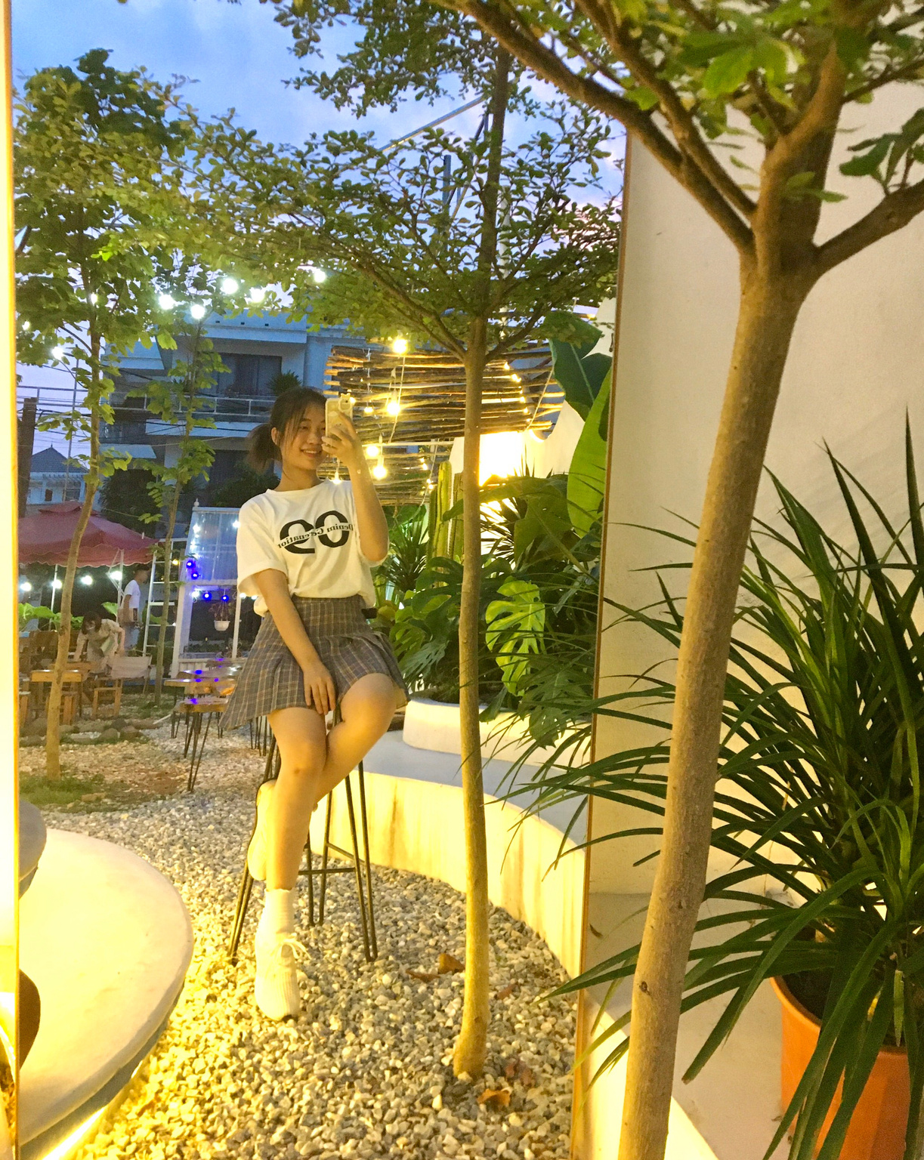


Team include:
Nguyễn Thị Mai
Nguyễn Thị Lộc
Thành viên
co-thành viên
Lóp: K66A-HTTT
MSV: 2174801040994
SĐT:0984682146
STK: 2990030102003
Lóp: K66A-HTTT
MSV: 2174801040409
SĐT: 0386057470
STK: 2990030102003

Slide 3


TOPIC: BẢO MẬT SCDL CHO SHOP ONLINE
TOPIC: BẢO MẬT SCDL CHO SHOP ONLINE
Presentation

Slide 4




Part 1: Chuẩn bị

Slide 5
part 1: Chuẩn bị
1 Web bán hàng online
. Giao diện chính
. Form điền thông tin ( đăng ký, đăng nhập)
. DB chứa thông tin cần lưu trữ

Slide 6


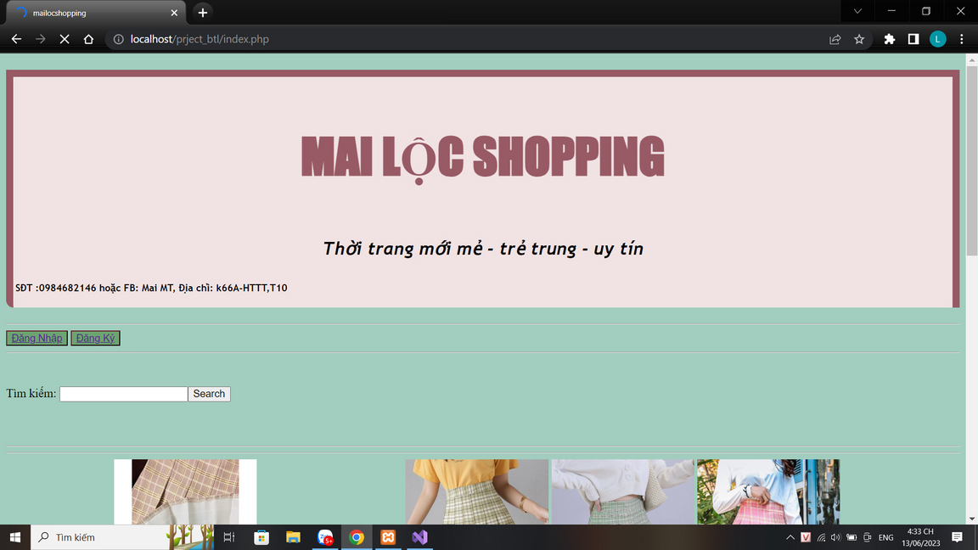


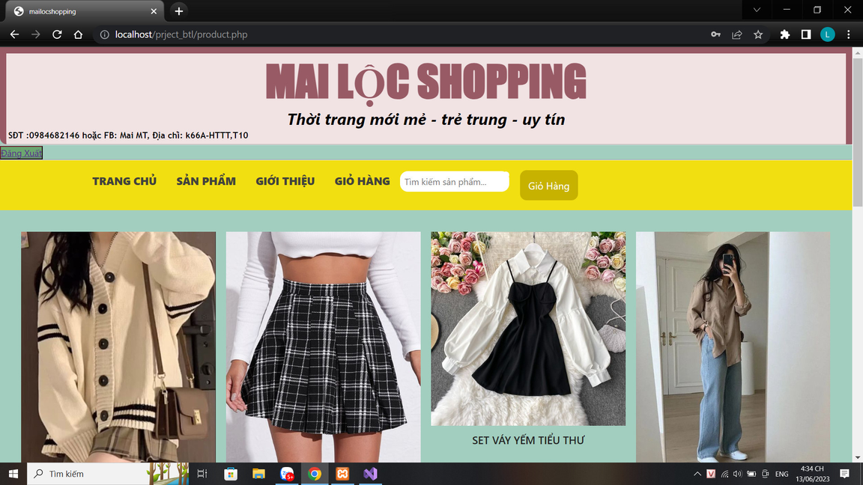
Giao diện chính
Sử dụng ngôn ngữ html để tạo lập
Giao diện tối giản

Slide 7


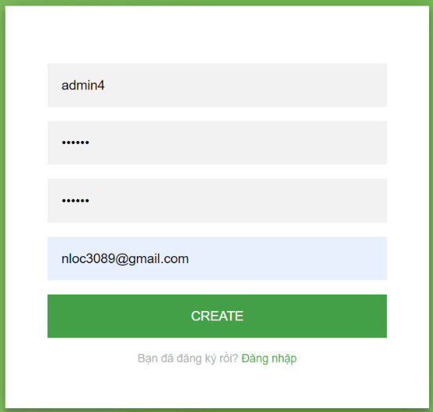
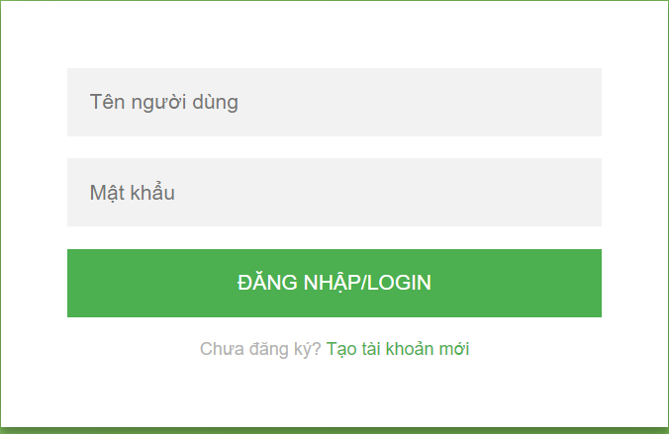

Form điền thông tin
Tạo lập bằng html
Chứa thông tin cơ bản( tương thích với bảng chứa )

Slide 8



DB thông tin cần lưu trữ
Liên kết trực tiếp với sql
Table khách hàng
Tên khách hàng
Mật khẩu
Địa chỉ
sđt liên hệ
email
giới tính
Table hàng hóa
Tên mặt hàng
Số lượng nhập
Đơn vị nhập
Giá
Table quản lý
Tên đăng nhập
Mật khẩu
sđt
email
giới tính

Slide 9



Làm sao bảo mật?
sử dụng thuật toán nào ?

Slide 10

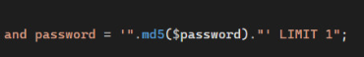

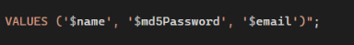
Sử dụng thuật toán nào ?
Thuật toán cổ điển: MD5
Hàm băm
phát triển từ MD4,MD2
An toàn hơn
Được sử dụng rộng rãi
Dễ sử dụng.

Slide 11

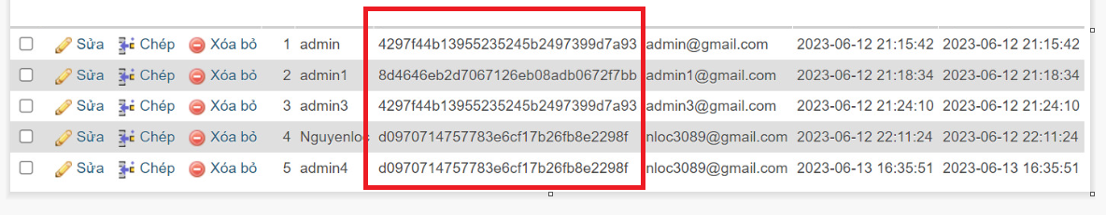

Kết quả như thế nào?
Biến đổi hoàn toàn
Độ dài thay đổi
phức tạp hơn

Slide 12

Hiệu quả mang lại?
Thông tin người dùng được bảo mật an toàn
khó nắm bắt để đánh cắp
Dễ thực hiện
Ít lỗ hổng

